Slide 1

TSK F14/15
2026

Slide 2

Agenda
Målsättning
Värdegrund
Trupp, träning och match
Lagföräldrar
Övrig

Slide 3
Mål
Skapa en trygg och rolig miljö.
Utveckla teknisk förmåga.
Lära sig samarbeta och fungera i grupp/lagmiljö.
Långsiktigt förbereda för 11-manna spel.
Skapa bolltrygga, presståliga spelare som tar egna beslut på planen.
Skapa förståelse för spelet och de olika rollerna.

Slide 4
Värdegrund & Policy
Tränarens ansvar
• Alltid använda ett vårdat språk och arbeta för att motverka alla typer av kränkande behandling, mobbing, trakasserier, hot, våld, övergrepp och diskriminering.
• Alltid uppträda respektfullt mot medspelare, motspelare, domare och funktionärer.
• Jobba aktivt med att implementera föreningens riktlinjer gällande trygg idrott.
• Lämna in registerutdrag, varje år.
• Alltid följa fotbollens regler och inte fuska till sig fördelar.
• Alltid sköta sina ekonomiska åtagande mot föreningen så som tränings- och medlemsavgifter.
• Alltid vara aktsam om föreningens material.
• Alltid uppträda på ett positivt sätt med stort hjärta för fotboll och TSK.
• Alltid vara lojal mot föreningen och ett gott föredöme för spelarna.
• Ha en hög närvaro vid lagets träningar och matcher.
• Se och uppmärksamma alla spelare i laget.
• Alltid vara närvarande i omklädningsrummet, finns inte ”rätt” kön på tränaren är det dennes uppgift att annan vuxen kan närvara. (barnfotbollen 6-12 år)
• Samla in allas telefoner vid samlingar så som träningar och matcher.
• Alltid bära TSK:s representationskläder vid matcher och andra sammanhang där du representerar föreningen.

Slide 5
Värdegrund & Policy
Vårdnadshavarens ansvar
• Se till att ditt barn kommer i tid till träningar och matcher samt med rätt utrustning.
• Låta föreningens utbildade tränare ansvara för spelarna under träning och match. Din inbladning kan verka förvirrande för spelarna och skapa onödig irritation hos tränarna. Instruera aldrig ditt barn under träning eller match, all instruktion sker av ledarna.
• Om du har frågor angående laguttagningar, matcher eller annat som rör laget, framför det avsides med berörd tränare på ett positivt och konstruktivt sätt.
• Uppmuntra alla spelare i laget, inte bara ditt eget barn. Uppmuntra i med och motgång. Tänk på att det är ditt barn som spelar inte du.
• Under inga som helst omständigheter kritisera eller fälla nedlåtande kommentarer om våra motståndare, domare eller funktionärer.
• Uppmuntra ditt barn till rent spel.
• Sköta de ekonomiska åtaganden gentemot föreningen och se till att medlemsavgiften betalas på utsatt tid.
• I den mån du har möjlighet, hjälpa föreningen med bilkörning, lotteriförsäljning eller andra inkomstbringande aktiviteter. Om en spelare/förälder inte följer föreningens policy beslutas konsekvenser av tränarna tillsammans med styrelsen. Om en tränare inte följer föreningens policy beslutas konsekvenser av styrelsen.

Slide 6
Värdegrund & Policy
Spelarens ansvar
• Ta avstånd mot all form av mobbing, trakasserier, hot, våld, övergrepp och diskriminering
• Vara uppmärksam på och följa ledarnas instruktioner under träning och match.
• Ha hög träningsnärvaro.
• Passa tider, meddela i god tid dina ledare om du får förhinder att närvara vid träning eller match.
• Vara en god lagkamrat genom att uppmuntra och peppa dina medspelare.
• Alltid göra ditt bästa på träning och match.
• Uppträda respektfullt mot medspelare, motståndare och domare.
• Följa de regler som laget gemensamt kommit överens om.
• Använda ett vårdat språk.
• Vara aktsam om föreningens material.

Slide 7
Värdegrund & Policy
Övergripande
Vara en god lagkamrat och schysst kompis.
Komma till träning och göra sitt bästa.
Följa uppsatta regler.
Lyssna på ledare och lagkamrater.
Bemöta motståndare och domare på ett respektfullt vis.

Slide 8
Trupp & Ledare
Ca 36 spelare
- 2014 & 2015
- Olika skolor
5 ledare
- Målsättning 6 ledare ( ca 6 barn per ledare)
- 2 ledare per match

Slide 9
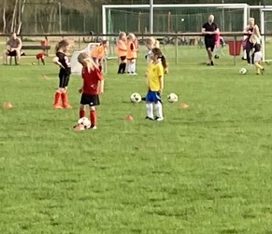
Träning
Premiär Hovslätts konstgräs
6/4, 13/4, 20/4
– 18:30
Måndag A-PLAN & Onsdag B-PLAN
2 pass i veckan
Måndag & onsdag 17:00-18:30
Veckotema
Målvaktsfokus 1h/vecka
Fysisk utveckling
- Tillväxtfas
- Hormoner
- Energi/sömn
- Knäkontroll
Utvecklingsplan
- Teknik
- Spelförståelse
- Positioner
Nivåanpassning
Regler/förväntan
- Svara på kallelse
- Klara till träningsstart
- Rätt utrustning (skor, benskydd, vattenflaska)
- Inget godis, tuggummi etc
- Ej mobiltelefoner (om nödvändigt förvaras telefon i ledarväska)
Utvecklingsplan
Kallelse via laget.se
Regler/förväntan
- Svara på kallelse
- Klar 5 min innan träningsstart
- Rätt utrustning (skor, benskydd, vattenflaska)
- Inget godis, tuggummi etc
- Ej mobiltelefoner (om nödvändigt förvaras telefon i ledarväska)

Slide 10
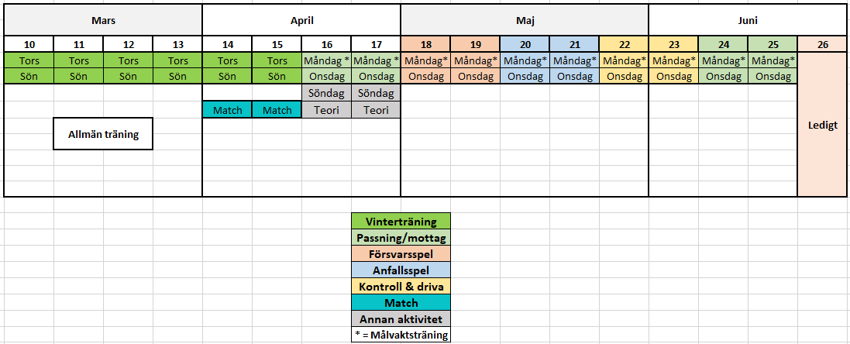
Ex: Säsongsplanering

Slide 11
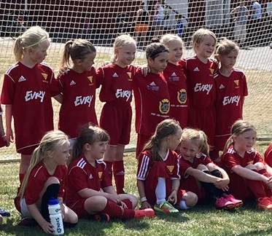
Matcher
Seriespel 7 v 7
3 lag – nivå 2
Nytt upplägg 2026
Uttagning
- Träna för att spela
- Spelsätt/positioner
- Spelare stannar i samma position 2-3 matcher i rad för att få komma in rollen och kunna få feedback kopplad till positionen och vad som sker.
Samling 45 min innan match
Ombyte gemensamt
Skjuts/samåkning
Match-etikett
Matchvärdar

Slide 12
Prel. matchdatum v17-v24
Exakta tider ej satta för alla matcher ännu.
Tider/datum kan komma att ändras, se alltid kallelse/laget.se
F14: 26 april F15: 25/26 april
3 maj 3 maj
10 maj 10 maj
17 maj 16/17 maj
24 maj 23 maj
30 maj 31 maj
7 juni 7 juni
14 juni 14 juni
Exempel på Motståndarlag:
F14: Egnahem, Ölmstad, Habo, NGIS, Hallby, Ekhagen.
F15: Mariebo, Bankeryd, NGIS, Haga, Lekeryd-Svarttorp, Habo, Månsarp, Waggeryd, Tenhult.

Slide 13
Kommunikation
Laget.se
- Anmälan till träning & match/evenemang.
Whatsapp
- Snabb kommunikation
Instagram
- Följa lagen

Slide 14
Föräldragrupp/lagförälder
Vara kontaktperson.
Organisera våra lag och klubbåtaganden.
Övergripande kring försäljning till lagkassa (matcher & externt)
- Cuper
- lagaktivitet
- Sponsorhuset

Slide 15
Övrigt
Premiär Hovslätts konstgräs
6/4, 13/4, 20/4
–
Medlemsavgift/träningsavgift
- Skickas ut mail för val
- Välj alternativ senast 14/4, sen kommer faktura.
- Deadline faktura 30 april
Träningskläder
- Enenda
Enkät
- Gå igenom med era barn och skicka in
Cup
- Södra vätterbyggden cup.
- Ev fler tillfällen till självkostnad.
Övriga åtagande 2026
- Rätt utrustning (skor, benskydd, vattenflaska)- Ej mobiltelefoner (om nödvändigt förvaras telefon i ledarväska)

Slide 16
Spelarenkät
1 Har du en favorit fotbollsspelare? Berätta varför!
2 Finns det någon i laget som du ser upp till eller lär dig av? Kan du berätta varför?
3 Vilken är din favoritposition på planen?
4 Hur känner du inför att komma till träningarna?
5 Berätta om en match du verkligen tyckte var rolig. Vad gjorde den rolig?
6 Hur är stämningen i laget på träningar och under matcher?
7 Hur kan du bidra till att vi ska bli ett bra spelande lag?
– Träningsnärvaro?
– Disciplin och motivation?
– Ha kul?
8 Vad anser du vara dina starka sidor som fotbollsspelare?
9 Vad vill du träna mer på? Vad vill du kunna förbättra?
10 Finns det något vi kan göra annorlunda eller bättre för att du ska trivas ännu mer, vad skulle det vara?

